Slide 1
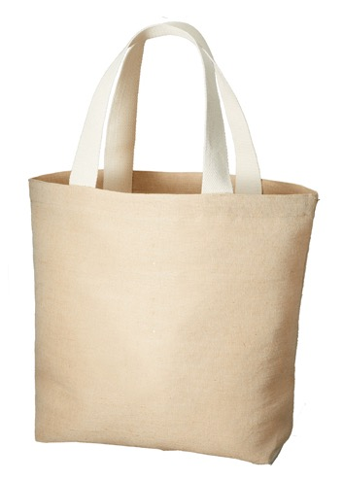
【提案書】
ジュートコットントート(L)
特徴
ジュートと呼ばれる麻とコットンのミックス素材で作られたLサイズのトートバッグです。ナチュラルな風合いから高い人気があり、オリジナル名入れも可能ですのでノベルティとしてもおすすめ。
納期
納期スペース
仕様
素 材：植物繊維(ジュート)・コットン
サイズ：本体/約450×370×140mm、持ち手/約35×600mm
容 量 : 約16L
お見積
お見積りスペース

